Slide 1
毕业答辩PPT
springboot校园生活服务小程序
BRIEF LITERATURE AND ART OPENING REPORT
Please add your title text here, and then fill in the text. Please add your title text here, and then fill in the text. Please add your title text here.
导师：
学生：

Slide 2
目录
目录
CONTENTS
1
绪论
2
系统设计
Please add your title text here, and then fill
Please add your title text here, and then fill
3
系统实现
4
结论
Please add your title text here, and then fill
Please add your title text here, and then fill

Slide 3
随着社会的发展以及健康知识的普及，人们对生活质量的要求越来越高，对个人和家庭的健康也越来越重 视，不再满足于不生疾病，更看重于预防疾病和保健。虽然现代人对健康的关注意识比以往任何时候都强烈，但是在如何健康地饮食，如何科学地预防疾病，以及慢性疾病发生时如何长期地监控疾病等方面，相信大多数人还是处于一个不了解的状态。健康管理就是向健康需求者传导科学的健康生活方式，变被动的疾病治疗为主动的健康管理，从而长期有效地促进个人的健康。
目前，随着计算机日益普及、网络技术快速发展，计算机技术的应用已经渗透到生活的各个领域，成为各行各业在业务处理和管理工作中必不可少的辅助工具。计算机在医疗信息化领域中的应用，不仅促进了人民健康水平的提高，也将推动医疗卫生事业的飞速发展。 随 着新兴3G技术和手机终端的发展，移动医疗也发挥着越来越重要的作用，移动医疗就是通过移动通信技术提供与医疗相关的信息和服务，人们可以使用移动设备进行快速的日常通信与数据传输。如何将信息通信技术应用到健康管理中，为人们提供具备科学性、实时性、便捷性、个体化等特征的个人健康管理服务,使人们能够成为自己健康的管理者，是当前计算机应用开发人员所面临和深入研究的重大课题。
本论文就是在此背景下产生的，论文针对健康信息管理，采用基于B/S体系结构的开发模式，将系统分为客户端和管理端两部分，应用WEB浏览器和手机为用户接口，以Web互联网技术和移动互联网为信息交互平台，设计与实现了基于互联网技术的个人健康管理系统。
研究背景：
互联网大环境下，人们越来越习惯互联网带来的便捷方式。如今，智能手机已经渗透到我们生活、学习和工作的方方面面。2017年微信小程序上线，实现了应用"触手可及的梦想。从用户角度，微信小程序是轻型APP，“悦读”体验与APP等值，APP的用户体验比手机网页和电脑网页更便捷。从开发者角度，小程序开发门槛、开发成本、推广成本.都相对较低，而且也能满足简单的基础应用。校园生活也是社会生活的一部分，完善校园生活线上产品是便利师生生活的必然趋势。在大学校园生活中几乎每位学生都有手机以及微信号，微信小程序在校园中也得到了广泛应用，如大学校园社团管理、食堂点餐、校园导航、扫码考勤、校园服务等，均给广大师生带来了极大便利。针对校园设计并开发出一款功能相对齐全的校园生活服务微信小程序，是高校校园生活的必然趋势。针对建设数字校园问题，提出设计一款具有校园寻物启示与失物招领查询服务、二手交易服务等功能的微信小程序，旨在不仅为广大学生提供校园生活服务、方便高效地提高解决学生校园生活相关业务的速度，而且为校园服务类商家提供一个推广平台，实现校园学生和服务类商家互利双赢。

Slide 4
2
研究意义：
随着国内经济形势的不断发展，中国互联网进入了一个难得的高峰发展时期，这使得中外资本家纷纷转向互联网市场。 然而，许多管理领域的不合理结构，人员不足以及市场管理需求的增加使得更多的人具备了互联网管理的意识。 在当今高度发达的信息中，信息管理改革已成为一种更加广泛和全面的趋势。 “校园生活服务小程序”是基于Mysql数据库，在springboot框架程序设计的基础上实现的。为确保中国经济的持续发展，信息时代日益更新，服务行业仍在蓬勃发展。同时，随着信息社会的快速发展，各种管理系统面临着越来越多的数据需要处理，如何用方便快捷的方式使管理者在广阔的数据海洋里面查询、存储、管理和共享有效的数据信息，对我们的学习，工作和生活具有重要的现实意义。因此，国内外学术界对此进行了深入而广泛的研究，一个新的研究领域——校园生活服务小程序诞生了。

Slide 5
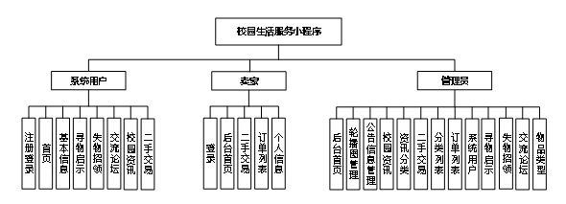
1
系统功能结构图：
Please add your title text here, and then fill

Slide 6
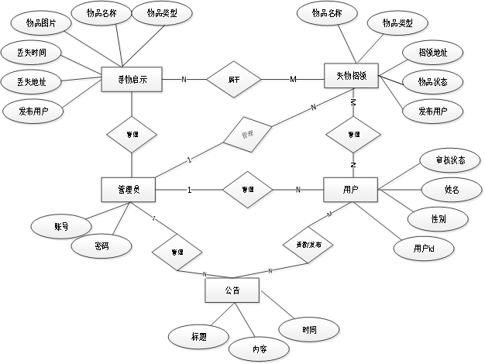
4
系统E-R图：

Slide 7
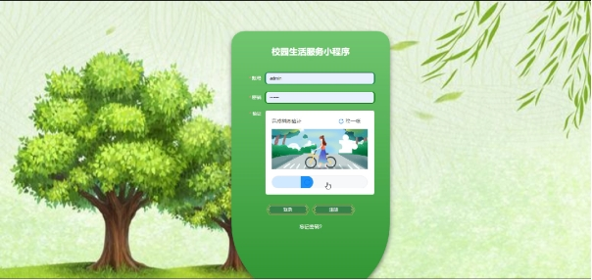
3
管理员登录界面：
Please add your title text here, and then fill

Slide 8
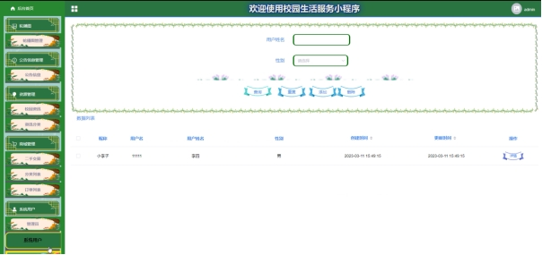
3
用户信息管理界面图：
Please add your title text here, and then fill

Slide 9
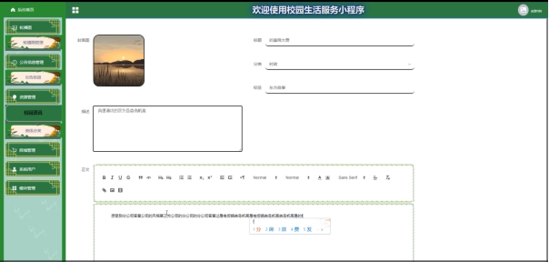
4
添加校园资讯界面图：

Slide 10
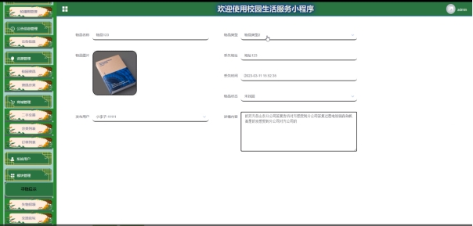
4
寻物启示界面图：

Slide 11
结论
本系统通过对微信小程序、java和Mysql数据库的简介，从硬件和软件两反面说明了校园生活服务小程序的可行性，本文结论及研究成果如下：实现了微信小程序、java与Mysql相结合构建的校园生活服务小程序，网站可以响应式展示。通过本次校园生活服务小程序的研究与实现，我感到学海无涯，学习是没有终点的，而且实践出真知，只有多动手才能尽快掌握它，经验对系统的开发非常重要，经验不足，就难免会有许多考虑不周之处。比如要有美观的界面，更完善的功能，才能吸引更多的用户。
由于在此之前对于Java知识没有深入了解，所以从一开始就碰到许多困难，例如一开始的页面显示不规范、数据库连接有问题已经无法实现参数的传递等等，不过通过在网上寻找有关资料以及同学的帮助下最后都得到了解决，在此过程中，我不仅学到了很多知识，也提高了自己解决问题的能力，尤其是学会如何从大量的信息中筛选出所需有用的信息，同时我更加深刻的体会到了，虽然书本上的大部分知识都是有价值，正确的，但实际上每个人编程的思路和对数据处理的方法、思想都是不同的，这就要求我们一定要通过实践才能找到解决问题的方案。在此次毕业设计活动中，我不断的提高了自己，也得到了宝贵的经验，我相信这些对我以后的发展都会有很大帮助。
通过这次校园生活服务小程序的开发，我参考了很多相关系统的例子，取长补短，吸取了其他系统的长处，逐步对该系统进行了完善，但是该系统还是有很多的不足之处，有待以后进一步学习。
实践证明，校园生活服务小程序有着非常好的发展前景，经过测试运行，系统各项功能都十分完善，界面漂亮，使用方便，操作容易，在技术理论上已经成熟。

Slide 12
毕业答辩 PPT
谢谢观看聆听！！
BRIEF LITERATURE AND ART OPENING REPORT
Please add your title text here, and then fill in the text. Please add your title text here, and then fill in the text. Please add your title text here.
导师：
学生：

